Slide 1
Projeto 3º Período
Desenvolvimento Mobile

Slide 2
Projeto 3º Período
Introdução

Slide 3
Agenda
Escolha da API
Escolha do Design
Implementação feed
Implementação fucionalidade livre
Implementação de autenticação ( Firebase Authentication )
Implementação extra
Demonstração

Slide 4
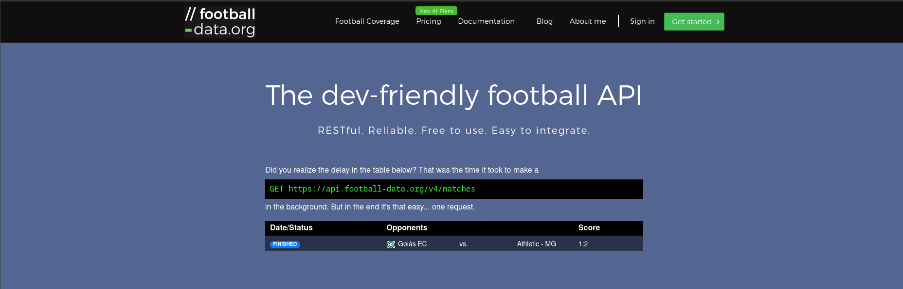
Escolha da API
www.api.football-data.org
Gratuita
Atualização periódica
Conteúdo misto

Slide 5
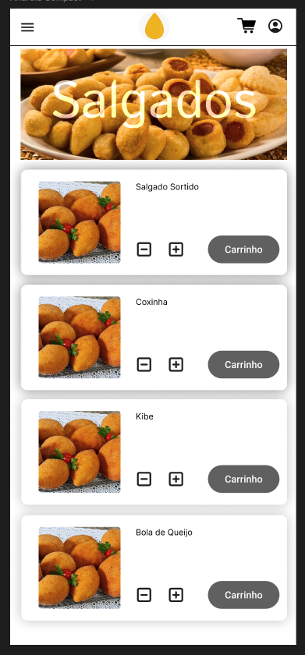
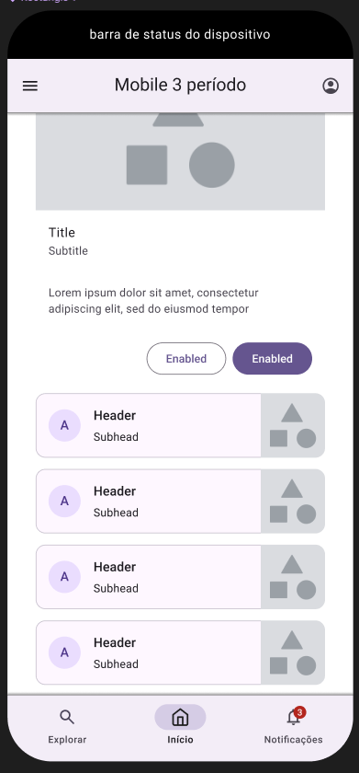
Escolha do Design

Slide 6
Escolha do Design
Cards descritivos
Listas informativas
Menu navegação
Abas navegação

Slide 7
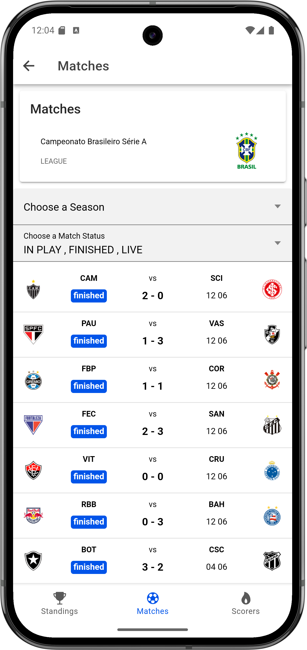
Implementação requisito Feed
Gols atualizam em tempo real
Partidas entram em status ”ao vivo”
Filtros de temporada
Filtros de status

Slide 8
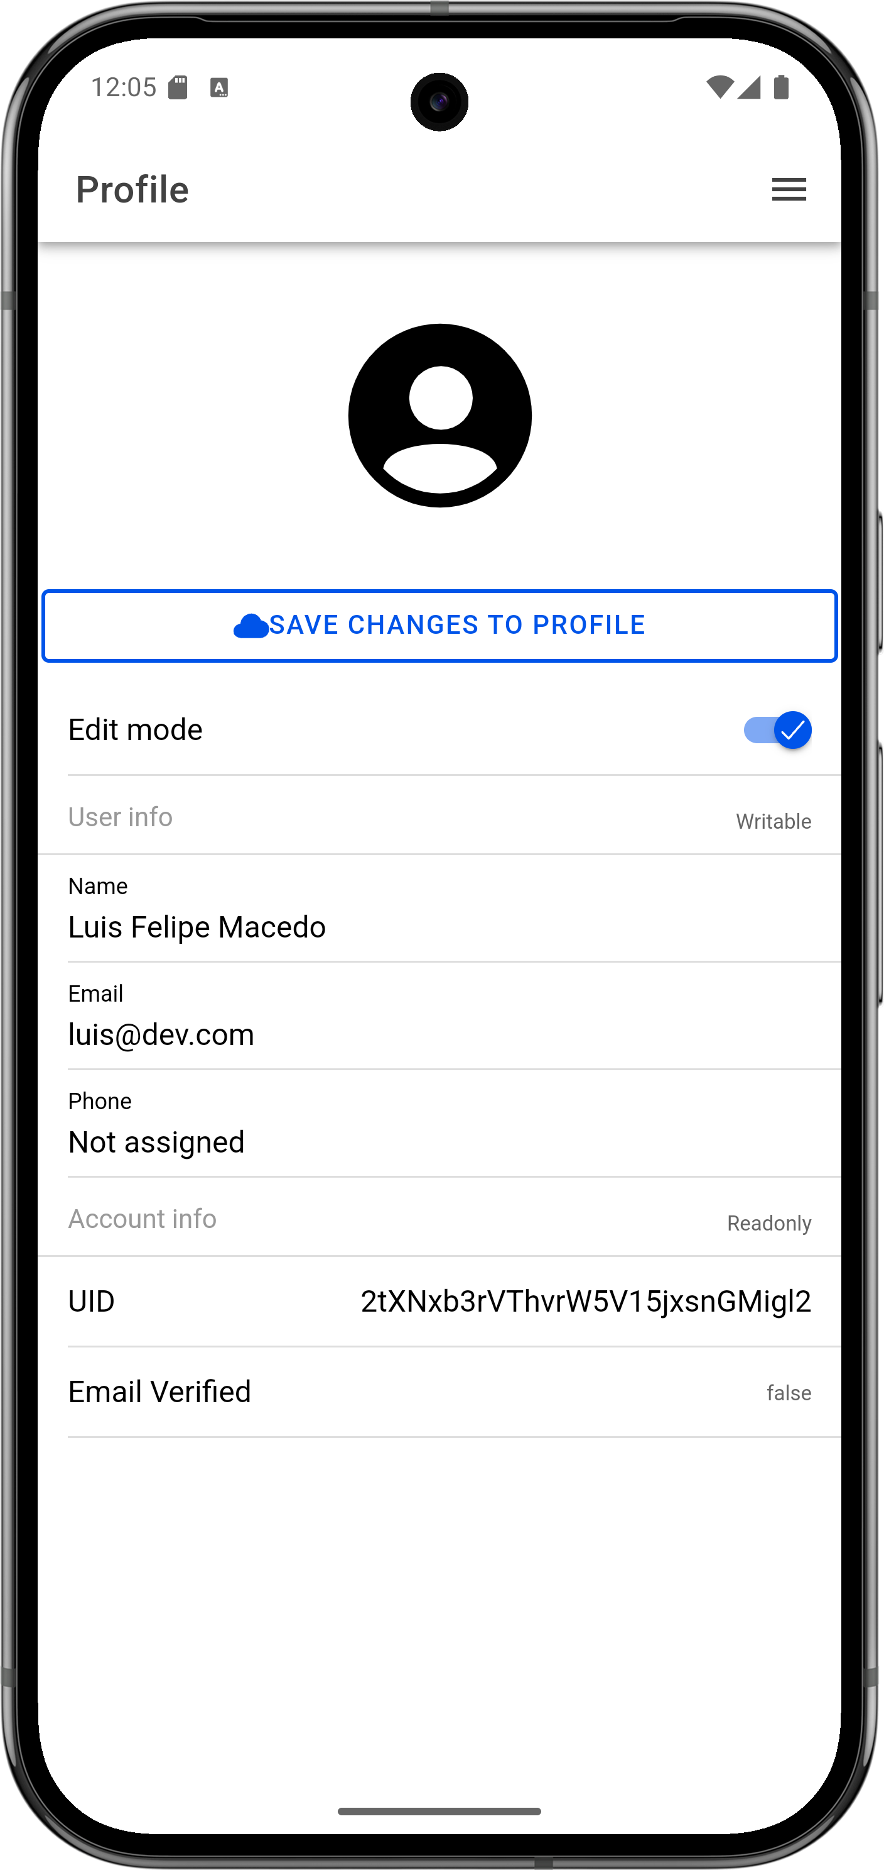
Implementação funcionalidade livre
Perfil com dados do usuário
Edição dos dados
Dados salvos de forma segura no Firebase

Slide 9
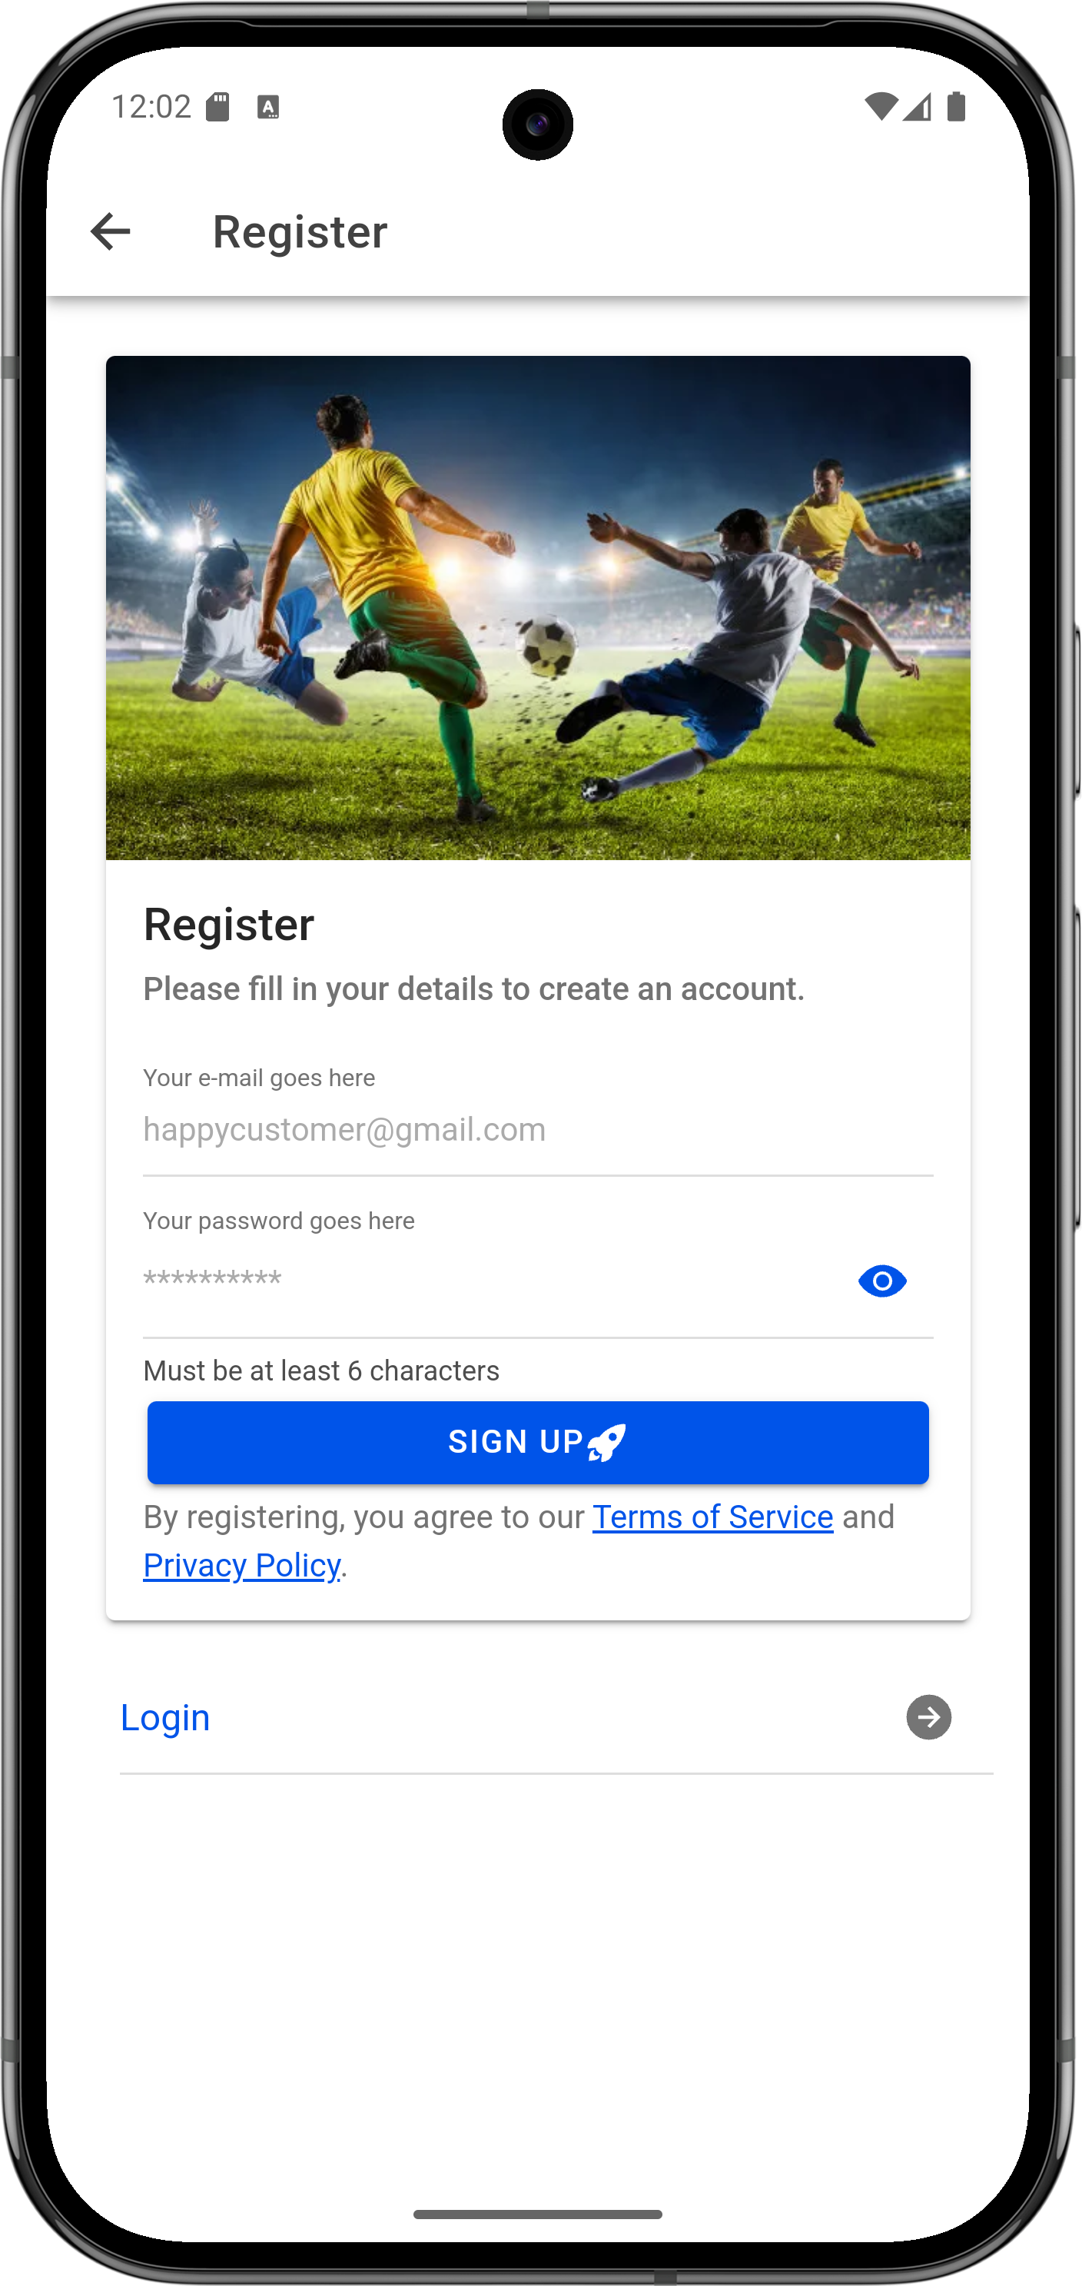
Implementação de autenticação
Usuários criados através de email e senha
Autenticação com Firebase Authentication
Angular Guards

Slide 10
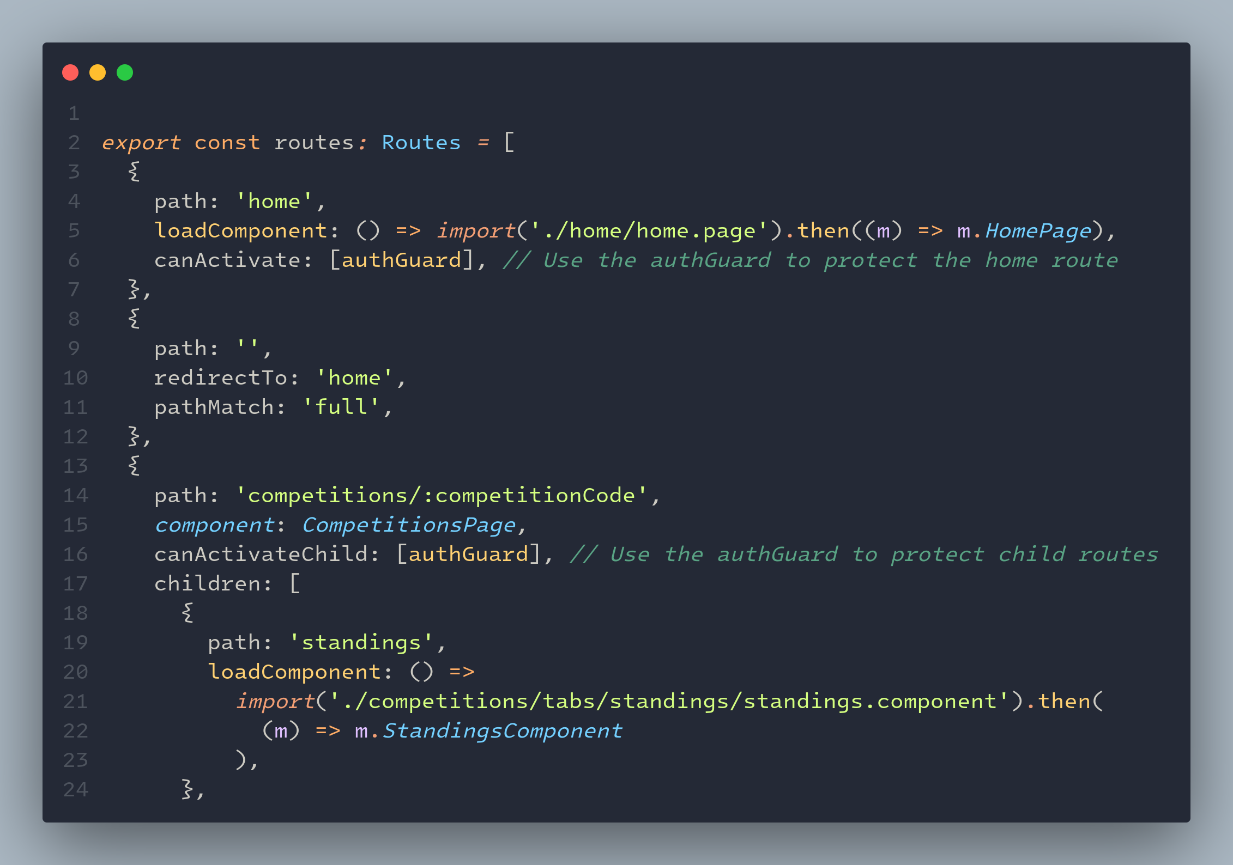
Implementação de autenticação

Slide 11
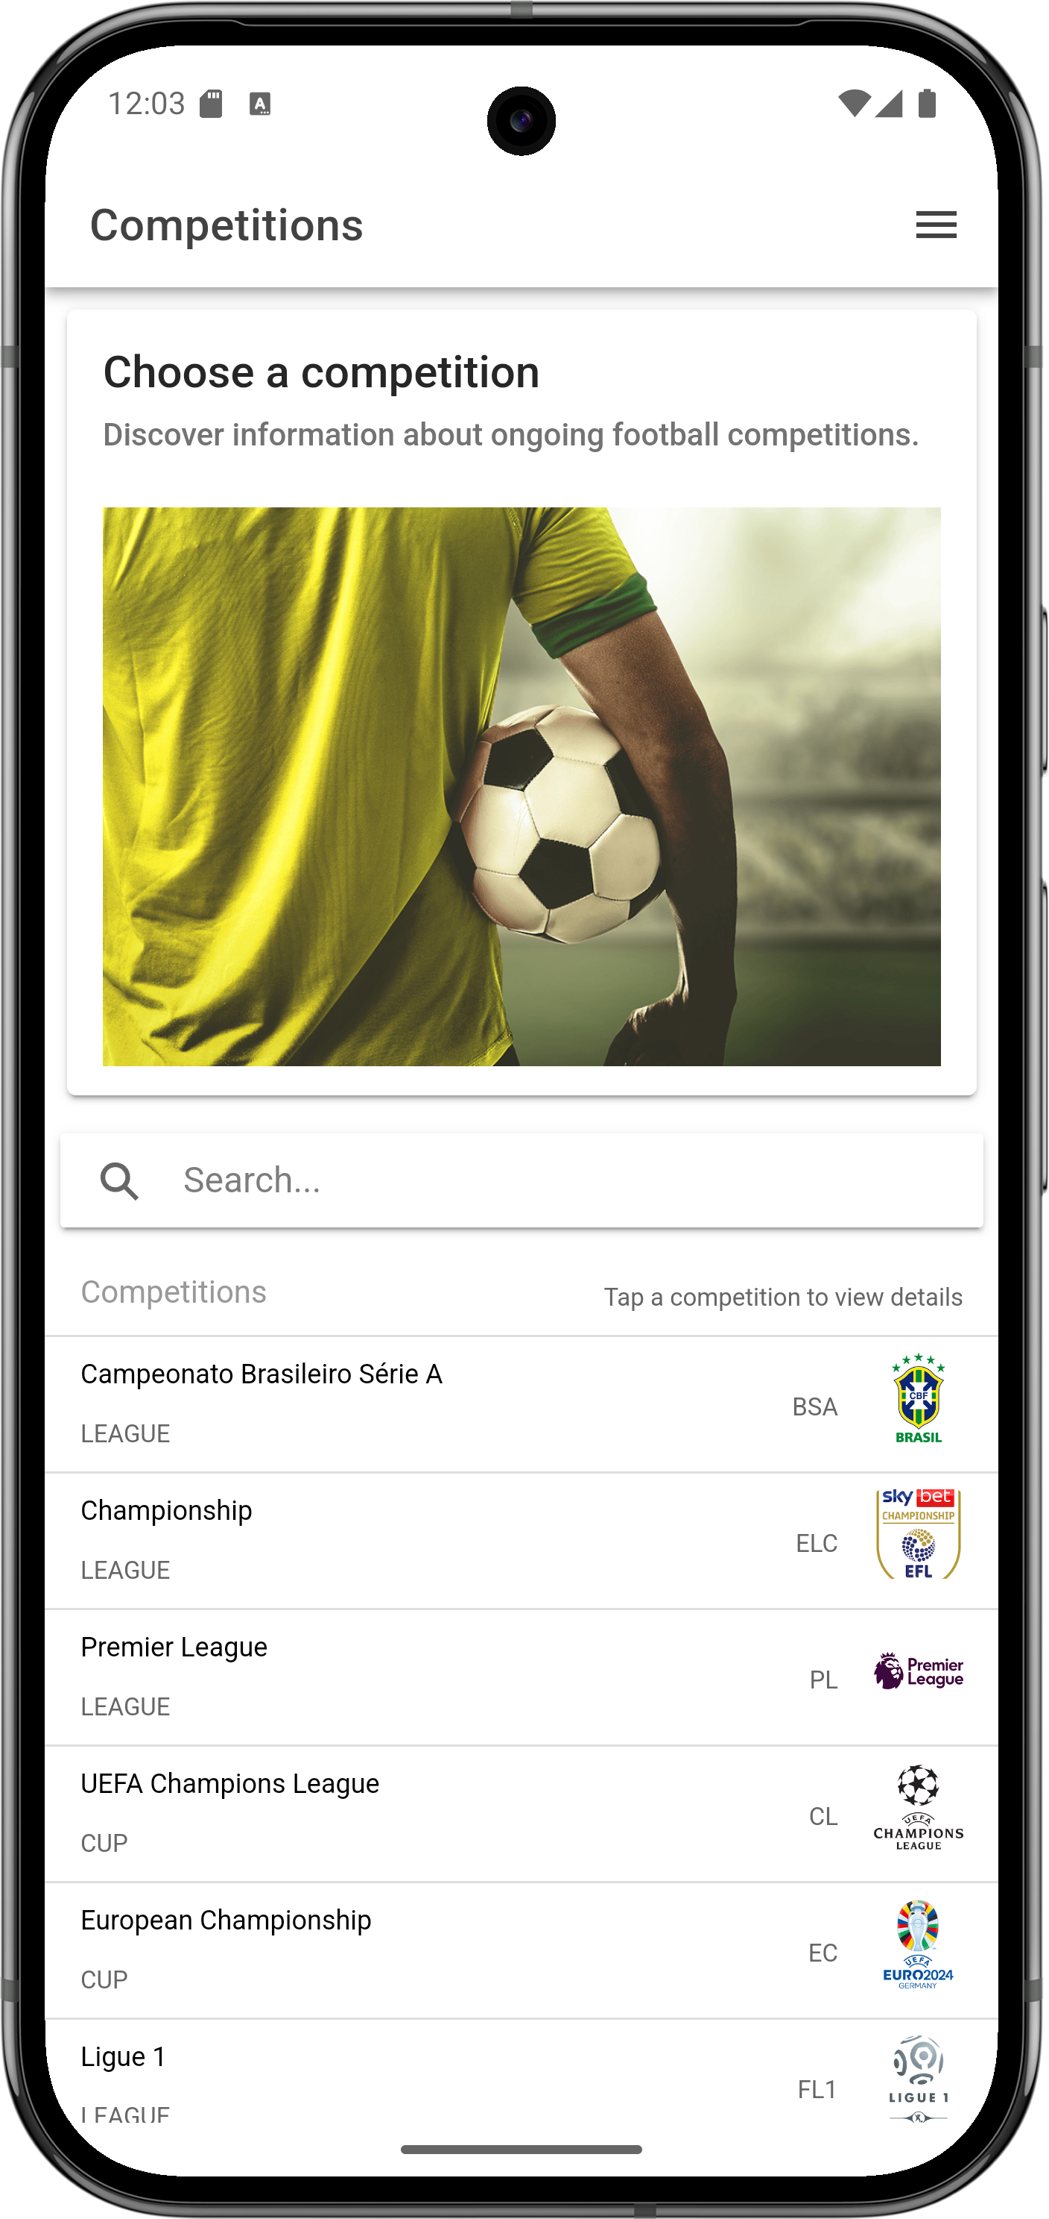
Implementação Extra
Página principal
Lista de campeonatos
Filtro de busca

Slide 12
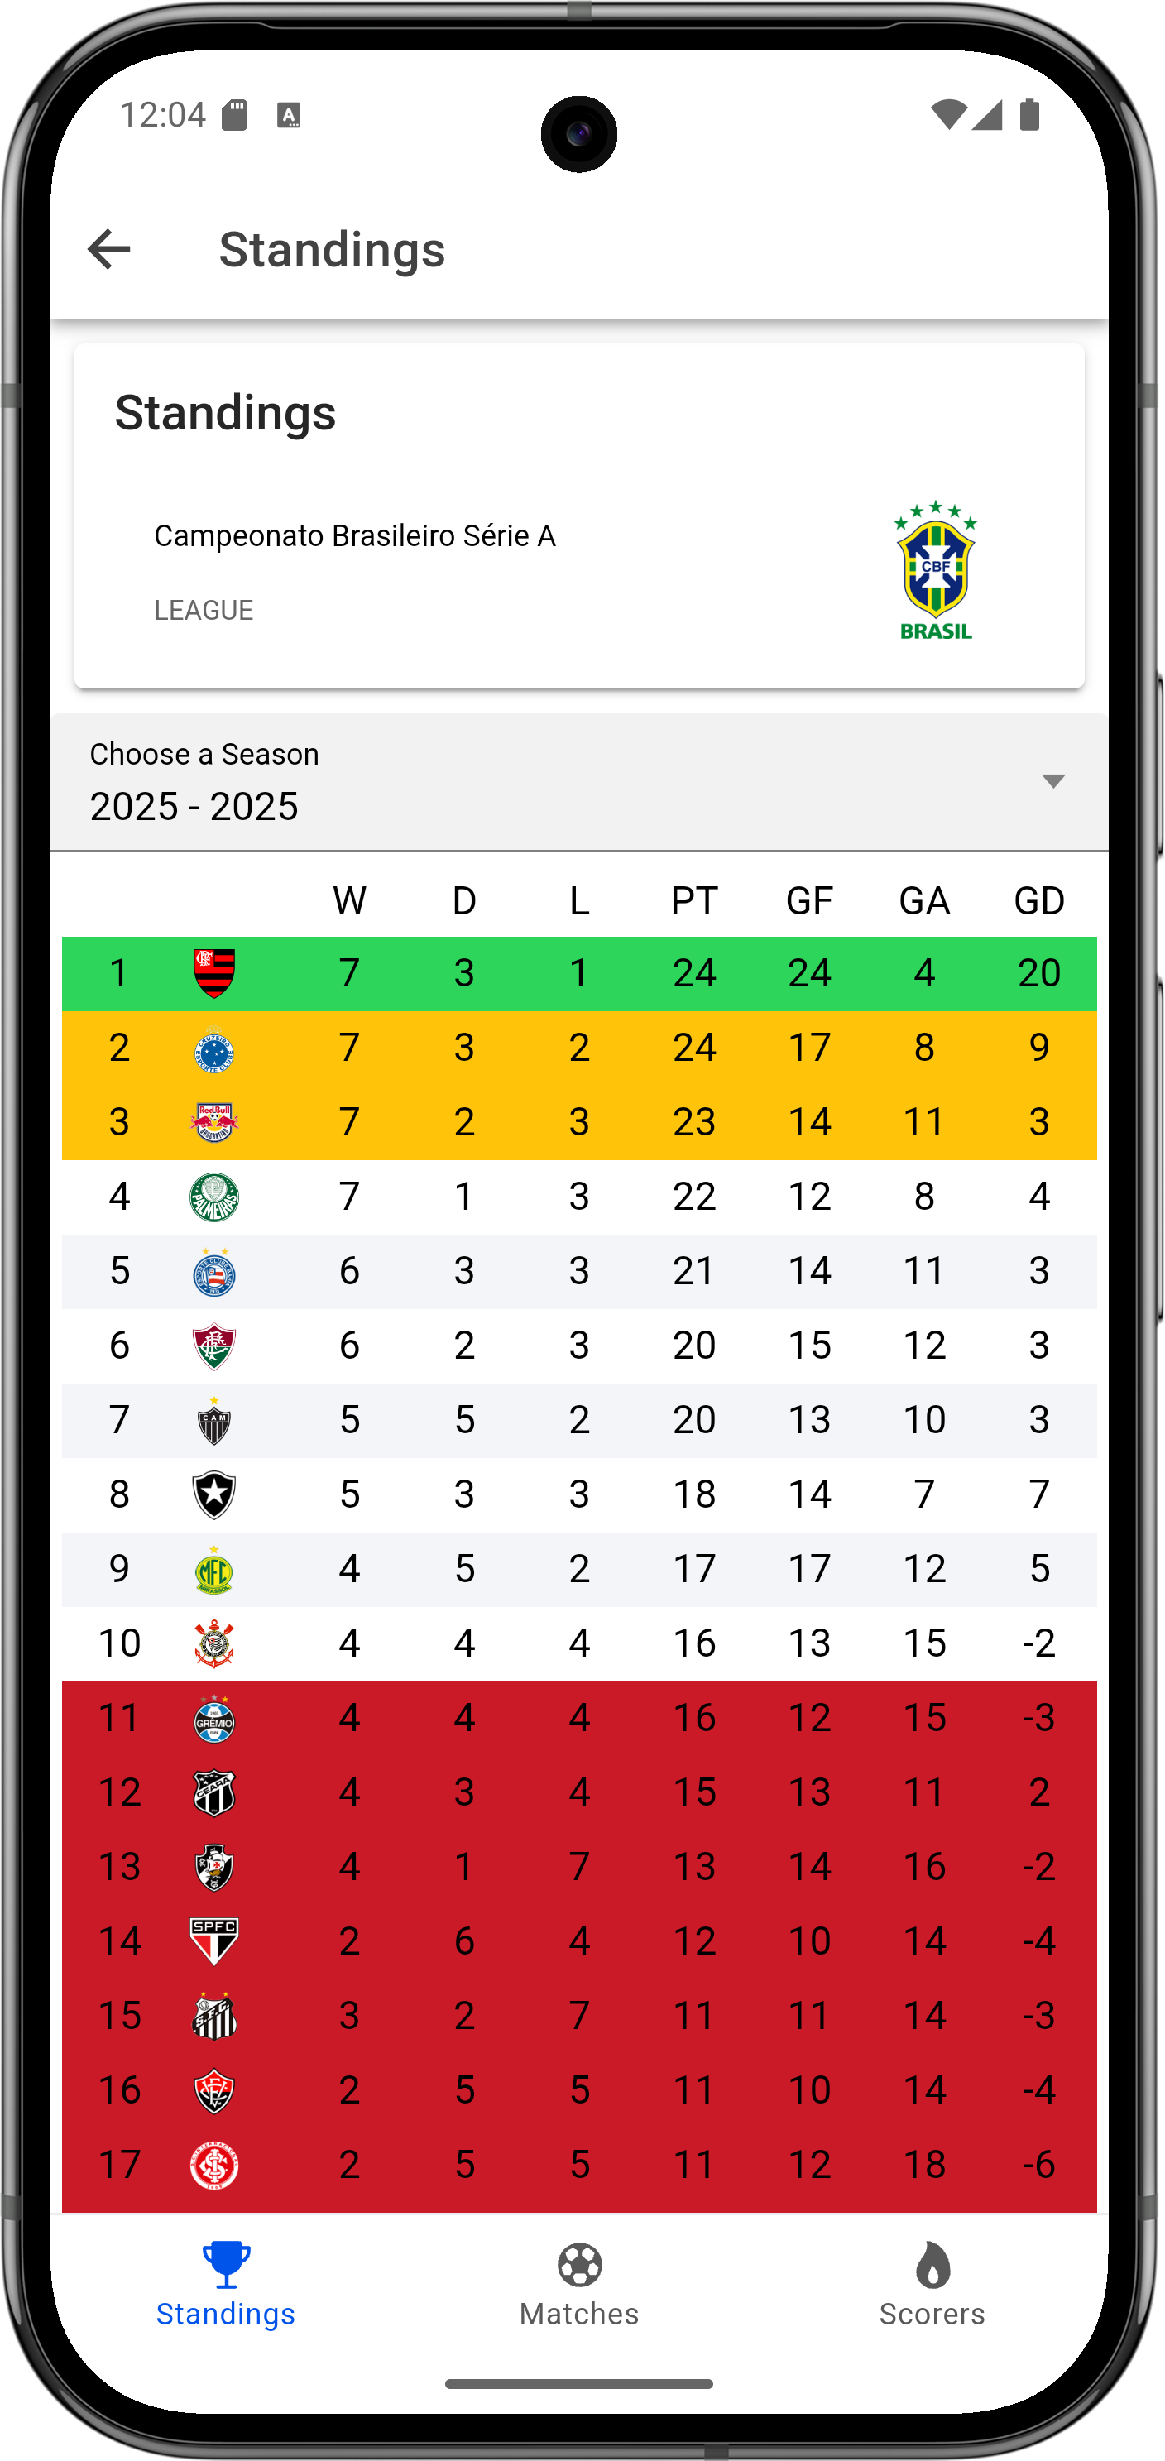
Implementação extra
Tabela do campeonato selecionado
Filtro por temporada

Slide 13
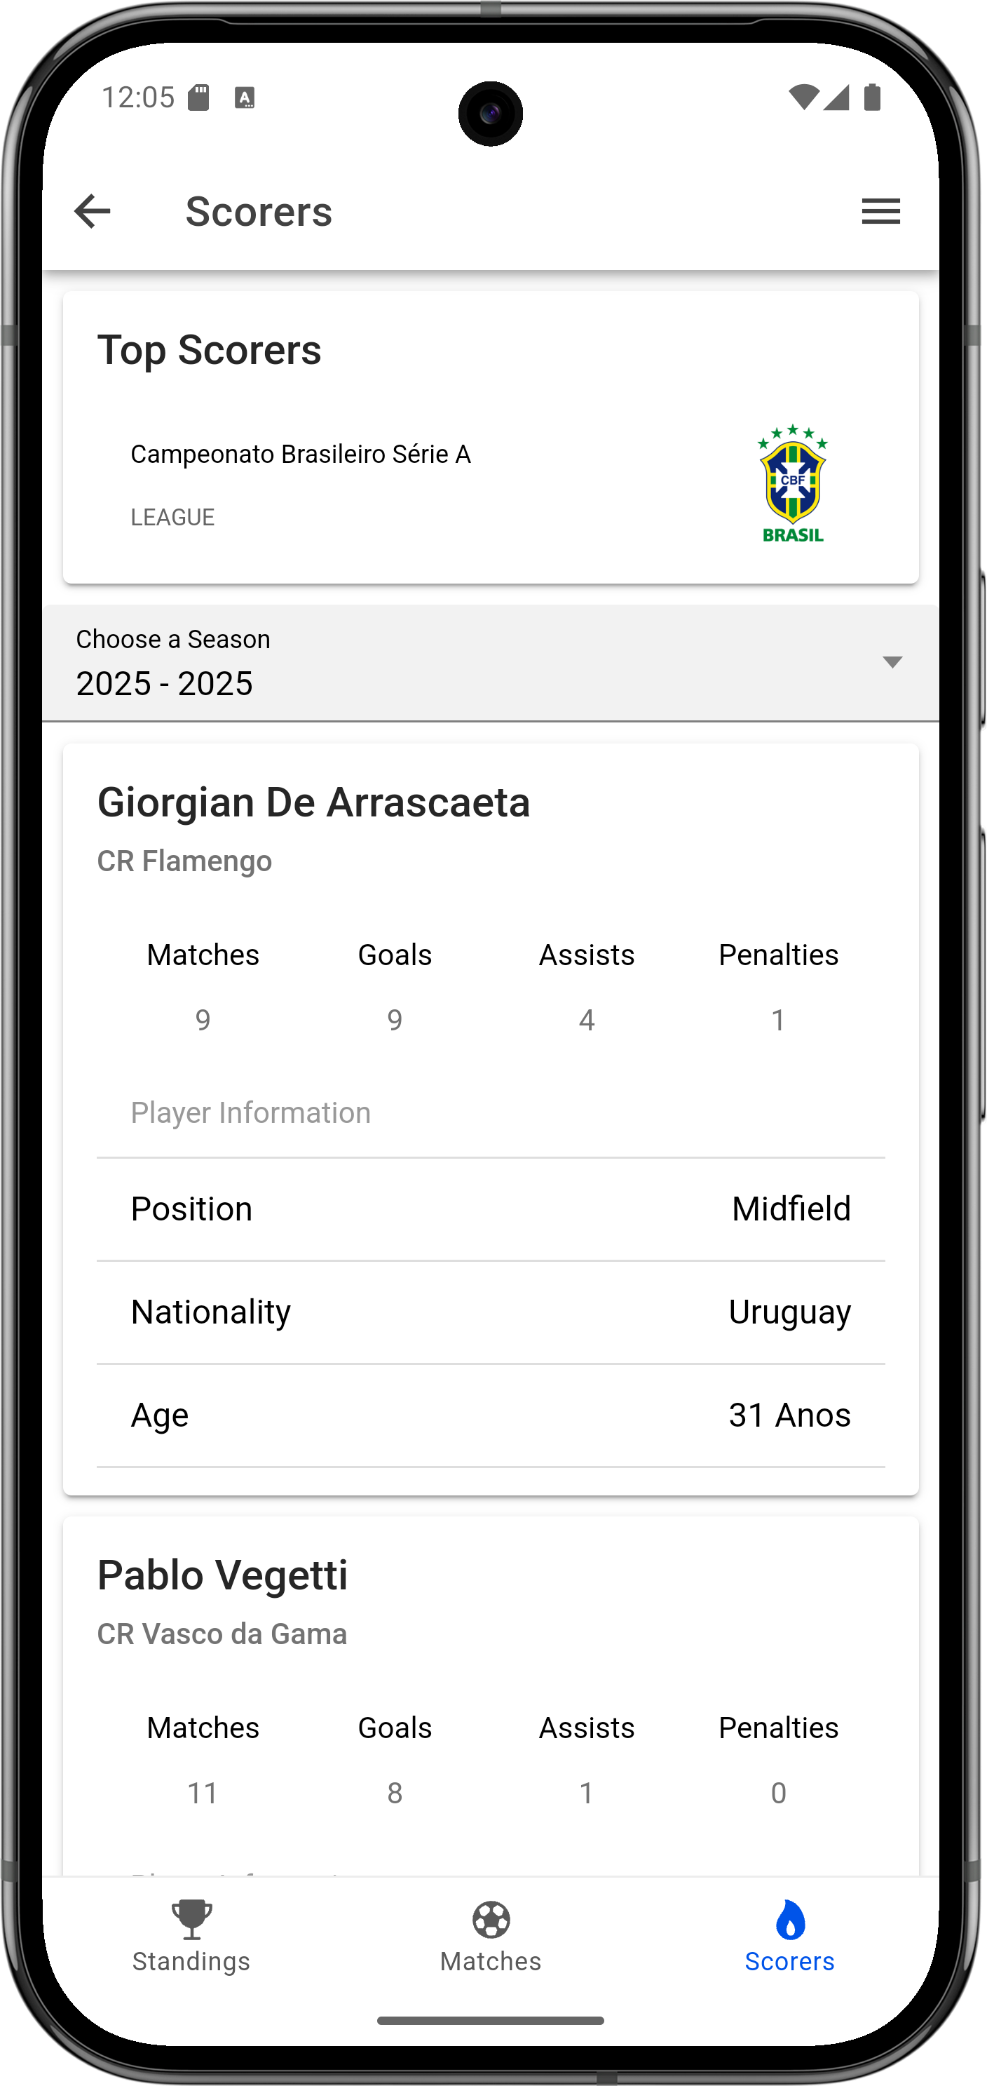
Implementação extra
Lista de cards com os melhores jogadores do campeonato selecionado
Filtro por temporada

Slide 14
Demonstração

